Slide 1


Батьківські збори
«Кава з освітою»
Підсумки дистанційного навчання в умовах війни
Група № 4 «Дзвіночок»
Вовчанський заклад дошкільної
освіти (ясла-садок) № 1 Вовчанської міської ради Чугуївського району Харківської області

Slide 2

«Дитячий садок онлайн» від НУМО, за підтримки ЮНІСЕФ, МОН та MEGOGO
Запрошуємо дошкільнят на цікаві та корисні онлайн заняття!
https://www.unicef.org/ukraine/stories/numo-nursery-school

Slide 3
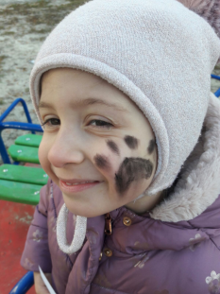
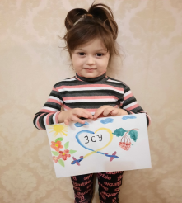
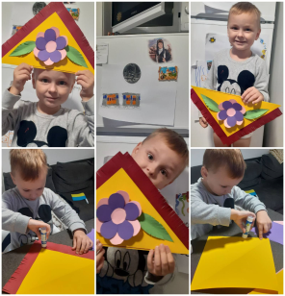
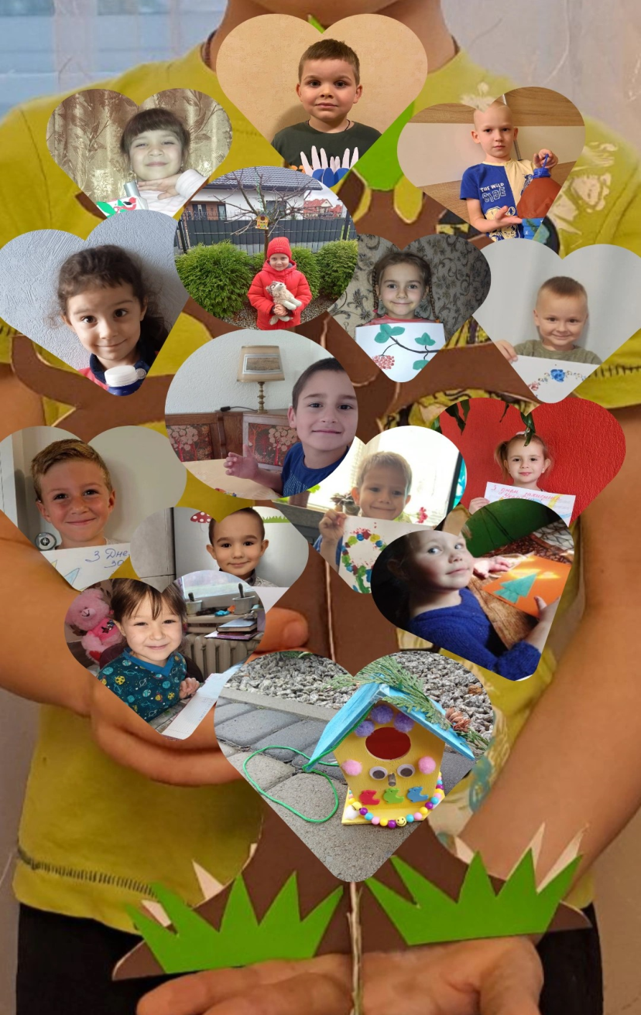
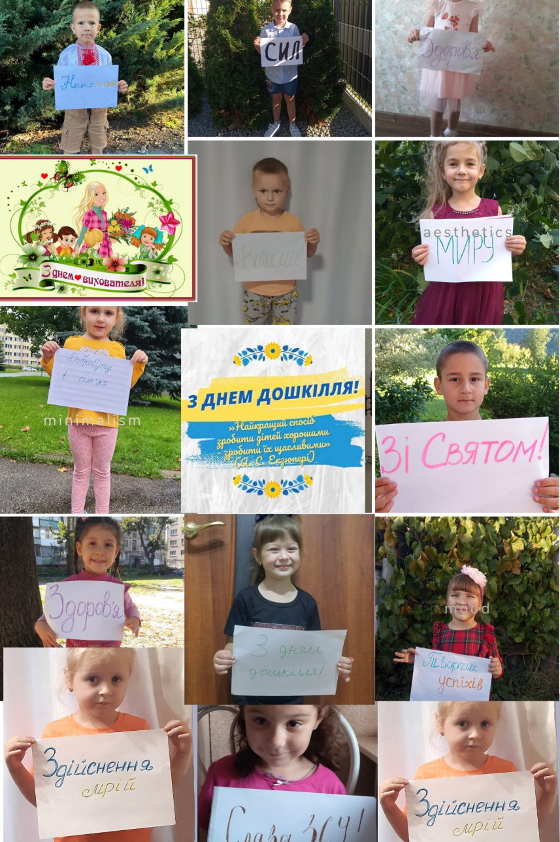
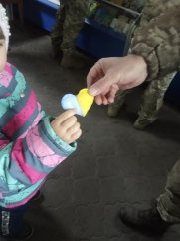
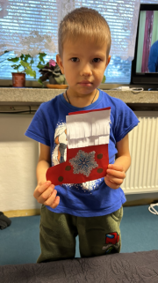
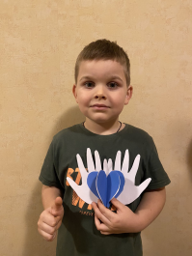
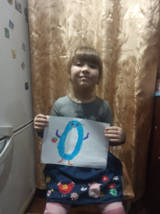
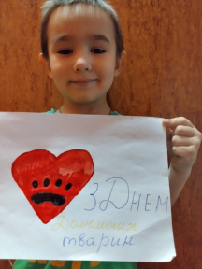
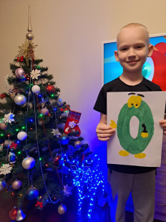
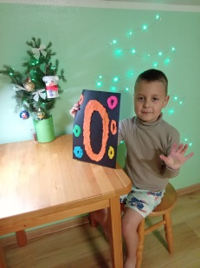
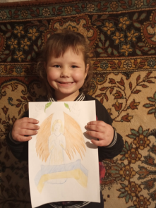
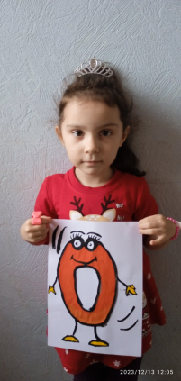
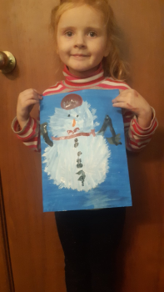
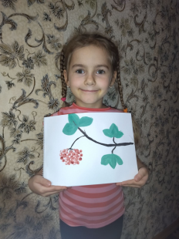
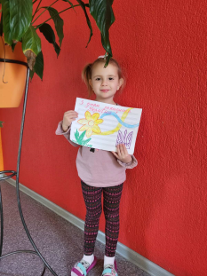
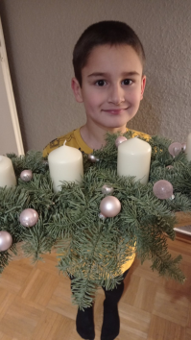
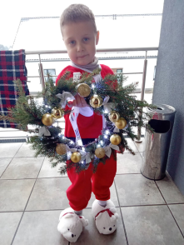
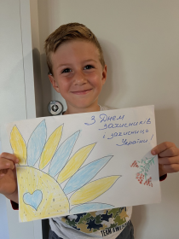
Щиро дякуємо за плідну роботу, увагу, терпіння, тепло ваших сердець

Slide 4

https://www.unicef.org/ukraine/documents/occupied-child-in-emergency
У надзвичайній ситуації діти переживають стрес, страх і невизначеність. Батькам потрібно продовжувати оточувати їх турботою та спробувати переключити їхню увагу.
У цьому буклеті ми зібрали ігри та заняття для дітей, які опинилися у незвичних для себе обставинах.

Slide 5
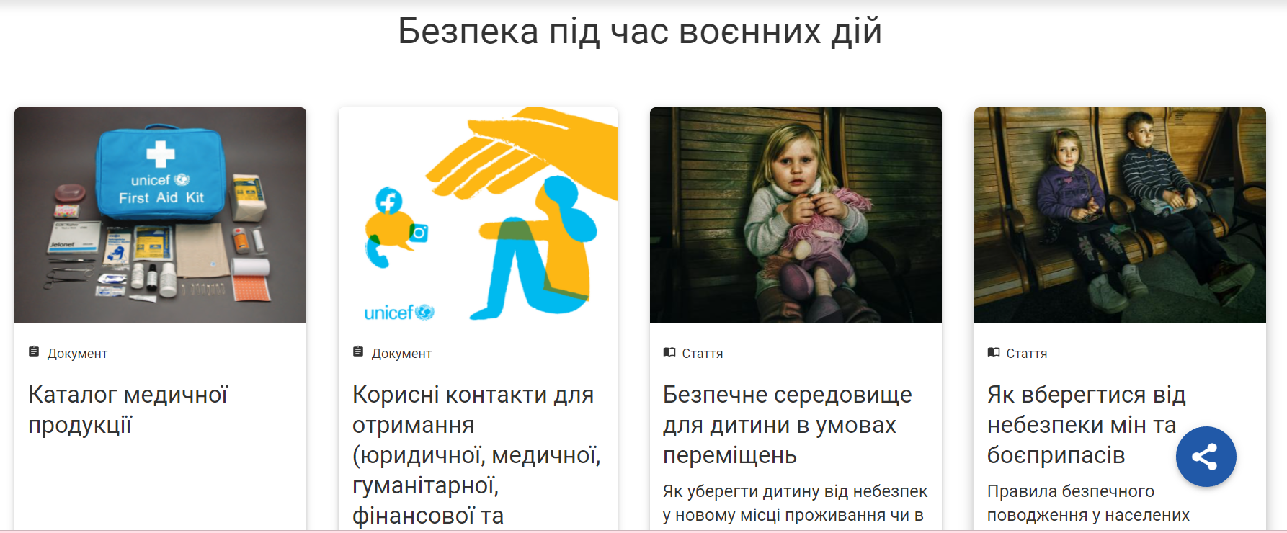
https://www.unicef.org/ukraine/parents-children-support-during-military-actions

Slide 6
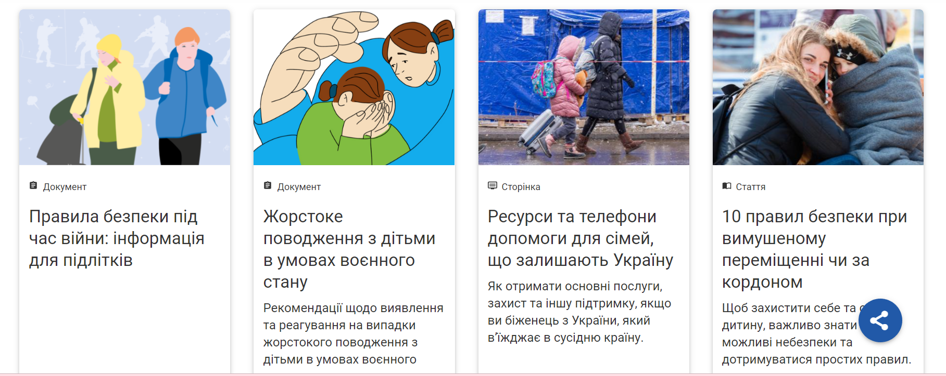

Slide 7
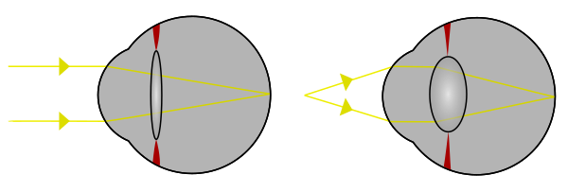
Акомодація — пристосування ока до чіткого бачення предметів, що розміщені на різній відстані від нього. Відбувається шляхом зміни форми кришталика або його відстані до сітківки
Роль гімнастики для очей для зміцнення та збереження здоров’я дошкільників

Slide 8
Значення зорової гімнастики для дошкільника
нормалізації нервової системи;
поліпшення роботи мозку;
зняття навантаження на зоровий нерв;
з метою профілактики падіння зору.
Однією з форм роботи з профілактики та корекції порушень зору, перевтоми зорового апарату виступає зорова гімнастика. Гімнастика для очей - це один із прийомів оздоровлення дітей

Slide 9
Використання наочності під час зорової гімнастики
Предмети-орієнтири. Самий просто варіант такого зорового орієнтира – барвиста чарівна паличка (указка). Також можна використовувати пальчикових ляльок. На її кінці можна прикріпити картинку. Коли орієнтир показує вихователь, то до себе ближче він розміщує малюків з більш низькою гостротою зору, інші ж сидять або стоять позаду.
Схеми. Такі посібники призначені для старших дошкільнят, адже у них вже розвивається абстрактне мислення.
Сигнальні мітки. Вони призначені для вправ, коли погляд перемикається з ближньої точки в далеку.
Настінні і стельові офтальмотренажери.
Індивідуальні офтальмотренажери. Вони являють собою контурні картинки з безлічі окремих дрібних елементів – метеликів, листочків, ялиночок і ін.

Slide 10
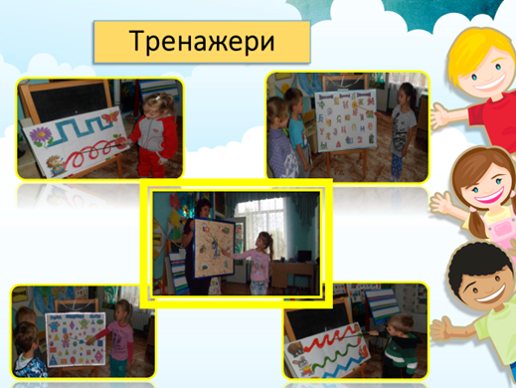
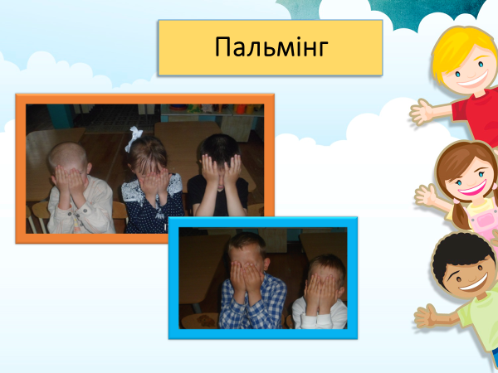
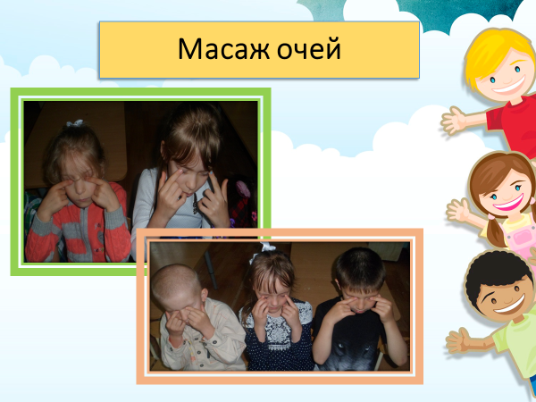

Slide 11
Розвиток мовлення дітей
Мова – форма спілкування. У дошкільному віці вона розвивається по 2-м взаємопов’язаним напрямкам:
– мова дитини удосконалюється в процесі спілкування з дорослими та однолітками;
– мова стає основною перебудови розумових процесів і перетворюється в знаряддя мислення.
Основні завдання мовленнєвого розвитку дітей:
– оволодіння нормами і правилами рідної мови, визначеними для кожного віку;
– розвиток у дітей комунікативних здібностей (здатність спілкуватися).

Slide 12
Добре розвинена мова дитини сприяє успішному навчанню в школі.
Порушення ж промови впливають на формування дитячого характеру, оскільки не виправлений вчасно мовний дефект робить дитину невпевненою у собі, замкнутим, дратівливим. При стихійному мовному розвитку лише деякі діти досягають високого рівня. Тому необхідно цілеспрямоване навчання,щоб створювати у дітей інтерес до рідної мови та сприяти творчому відношенню до мови. Розвиток мовлення безпосередньо впливає на розвиток мислення. Завдяки мови діти оволодівають нормами суспільної поведінки, що сприяє моральному вихованню. Таким чином, оволодіння рідною мовою необхідно для повноцінного формування особистості дитини.

Slide 13
Масаж. Масажуючи пальці активізувати роботу внутрішніх органів.
Великий – відповідає за голову;
Вказівний – шлунок;
Середній – печінка;
Безіменний – нирки;
Мізинець – серце.
1) Розтираємо подушечку пальця, потім повільно опускаємося до зап’ястя.
2) Потерти долоні, поплескати.
Пальчикові ігри
Мовленнєві ігри
Чистомовки

Slide 14
КАЗКОТЕРАПІЯ – це терапія середовищем, особливою казковою атмосферою, в якій можуть проявитися потенційні можливості особистості, може матеріалізуватись мрія; а головне, в ній з’являється відчуття захищеності та аромат таємниці.
Казкотерапія сприяє розвитку у дітей:
активності
самостійності
емоційності
творчості
зв'язного мовлення

Slide 15
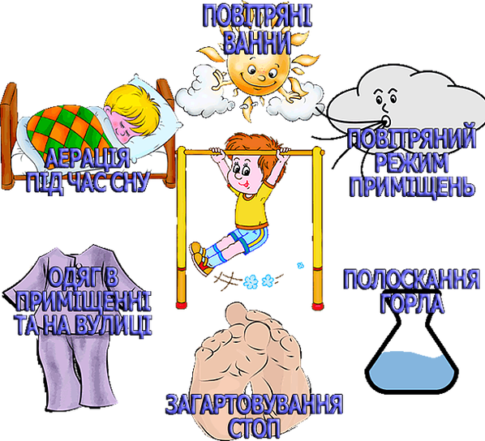
Загартування дітей дошкільного віку

Slide 16
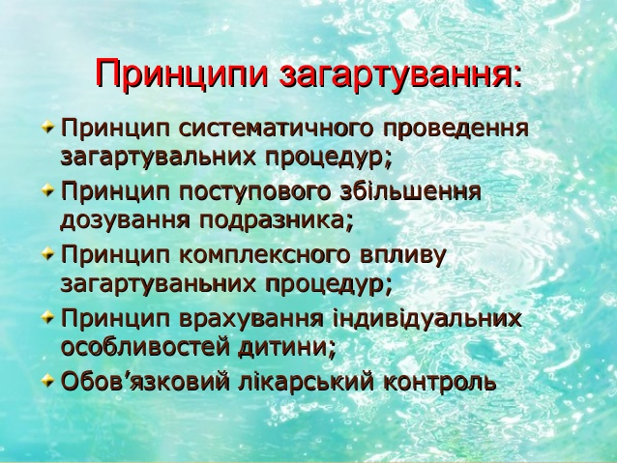
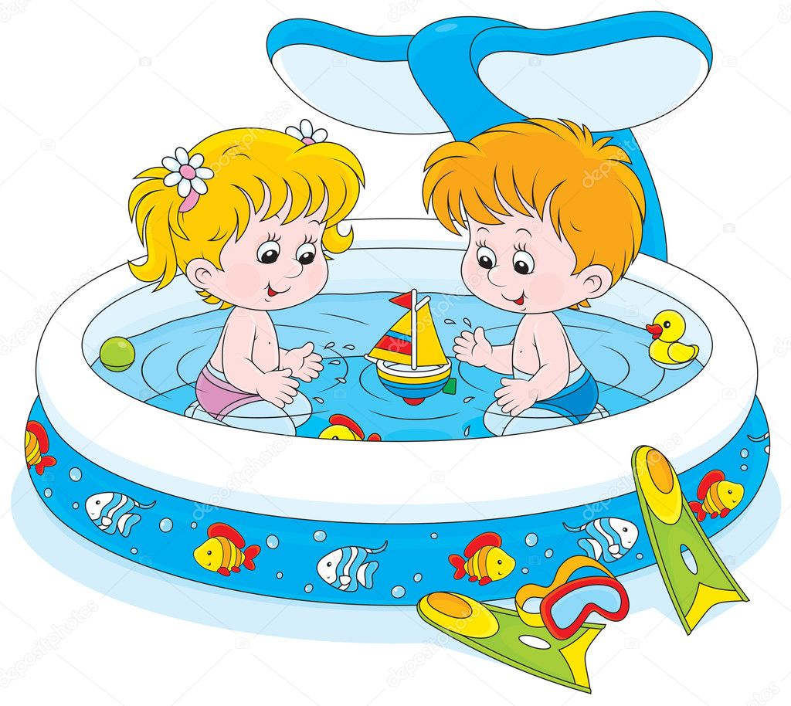
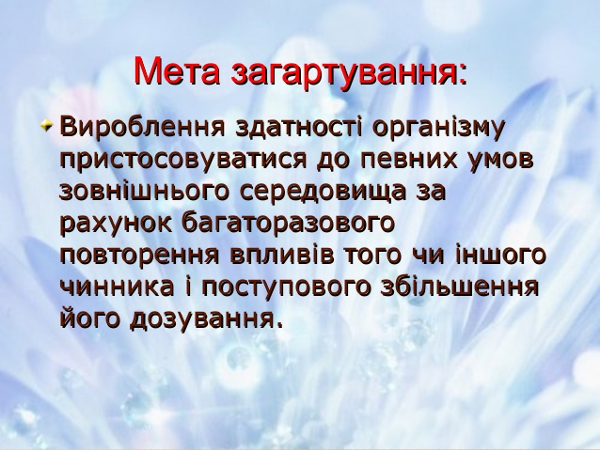
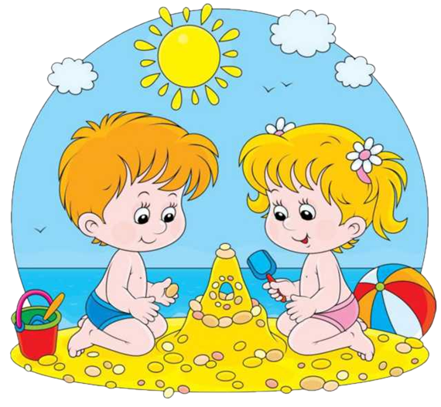

Slide 17
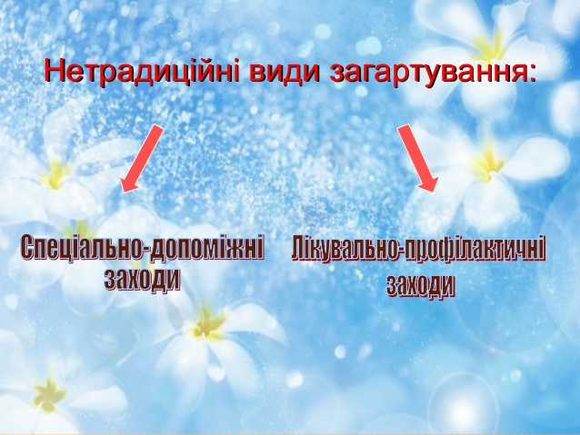
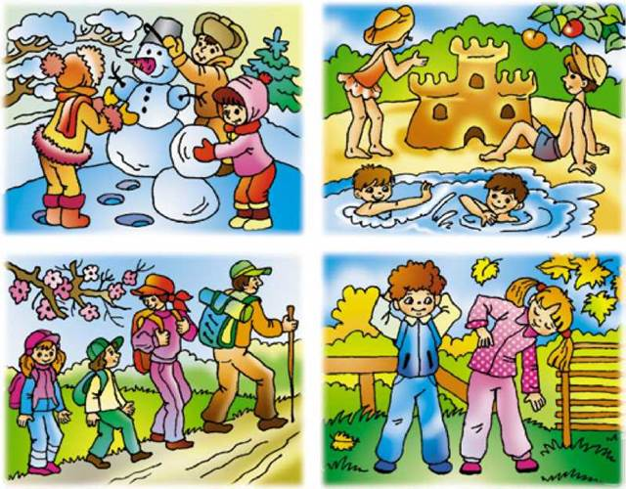
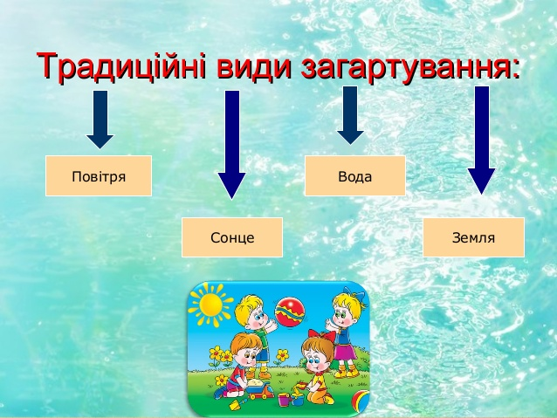
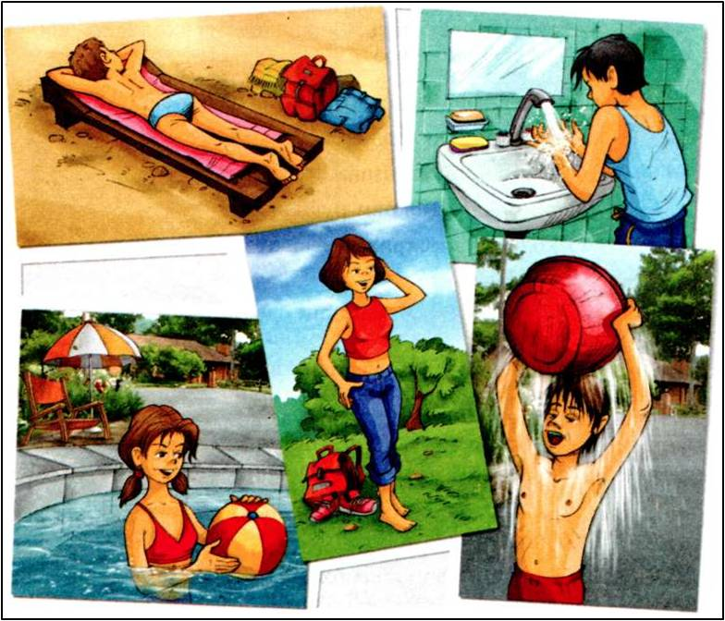

Slide 18

Як розважити дитину, якщо немає світла: 40 найкращих ігор https://24tv.ua/education/igri-dlya-ditey-yak-rozvazhiti-ditinu-yakshho-nemaye-svitla-40_n2198313
Через масований обстріл Росією об'єктів енергетичної інфраструктури України у кількох регіонах нашої держави виключають світло. Українці змушені часто сидіти у темряві.
Як під час відключень електроенергії розважити та заспокоїти дитину, розповідають у ЮНІСЕФ.
"Страх темряви – це, з одного боку, віковий страх у дітей. З іншого – один із наслідків хронічного стресу та травматизації", – кажуть в організації.
Найпростішим способом зняти напругу є ігри. Вони не тільки допоможуть пережити "темні" години, а й сприятимуть покращенню стосунків у родині.

Slide 19
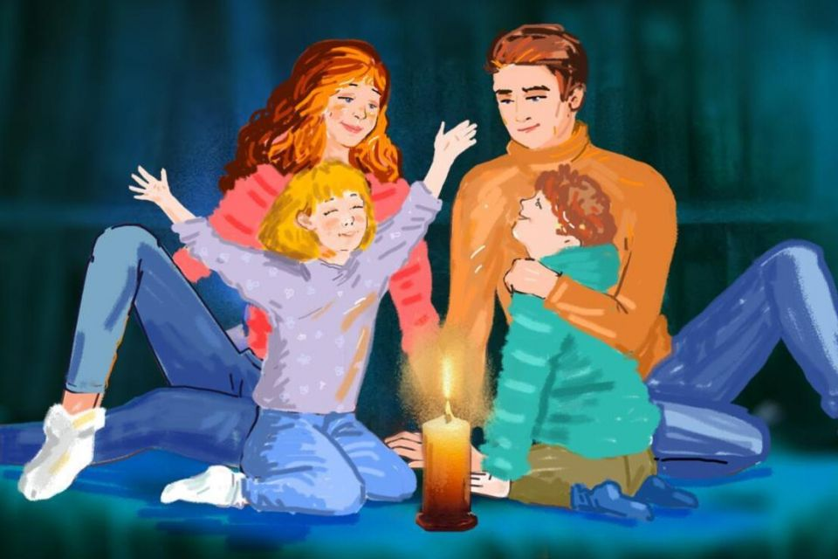


Slide 20



Slide 21

ПРАВИЛА БЕЗПЕЧНОЇ ПОВЕДІНКИ ПІД ЧАС СВЯТКУВАННЯ НОВОРІЧНИХ СВЯТ
Зважаючи на те, що зазвичай під час Новорічних святкувань стрімко зростає кількість пожеж, які виникають внаслідок порушення правил пожежної безпеки при користуванні гірляндами, встановленні ялинок та при користуванні піротехнічними виробами, дослухайтесь корисних порад і це допоможе Вам безпечно зустріти та провести новорічні та різдвяні свята.
ЩОБ НЕ ТРАПИЛОСЬ БІДИ:
· Не встановлюйте ялинку на шляхах евакуації;
· Не встановлюйте ялинку поблизу опалювальних приладів, телевізорів, приймачів, магнітофонів;
Встановлюйте ялинку на стійкій основі: на надійній підставці, в посудині з піском, подалі від штор, гардин та інших предметів, які легко піддаються вогню;
· Не прикрашайте ялинку целулоїдними іграшками, а також марлею, ватою, папером не просоченими вогнезахисною сумішшю;
· Прикрашайте ялинку тільки електричними гірляндами промислового виготовлення купленими у спеціалізованих крамницях, а не на ринках, де часто-густо зустрічається неякісний товар;
· Обов'язково перевірте справність електричного проводу, його ізоляцію;
· Напруга лампочок не повинна перевищувати 12В, а потужність 25Вт;
· Гірлянди потрібно закріплювати надійно, бо при падінні від поштовху чи протягу вони можуть стати причиною пожежі

Slide 22

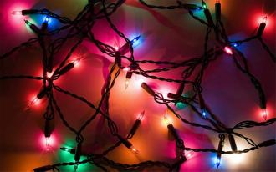
Не дозволяйте дітям самостійно включати електрогірлянди;
· Ні в якому разі не застосовуйте в приміщенні свічки, бенгальські, вогні, відкритий вогонь, феєрверки, вибухонебезпечні хлопавки, петарди та ін;
· Не одягайте дітей в костюми з легкозаймистих матеріалів, не залишайте малюків одних, без нагляду дорослих;
· Хвою яка обсипалася з ялинки треба відразу прибирати - вона, як порох, може спалахнути від будь-якої іскри;
· Ніколи не прикрашайте свічками новорічну ялинку! Це неминуче призводить до пожежі;
· Не залишайте запалені свічки без нагляду, будьте особливо уважні, якщо в будинку є діти і домашні тварини;
· Не ставте свічки поблизу легкозаймистих предметів. Використовуйте стійкі підсвічники, зроблені з негорючих матеріалів;
· Не залишайте без нагляду ввімкнені в електричну мережу електроприлади.

Slide 23




Slide 24




Slide 25




Slide 26


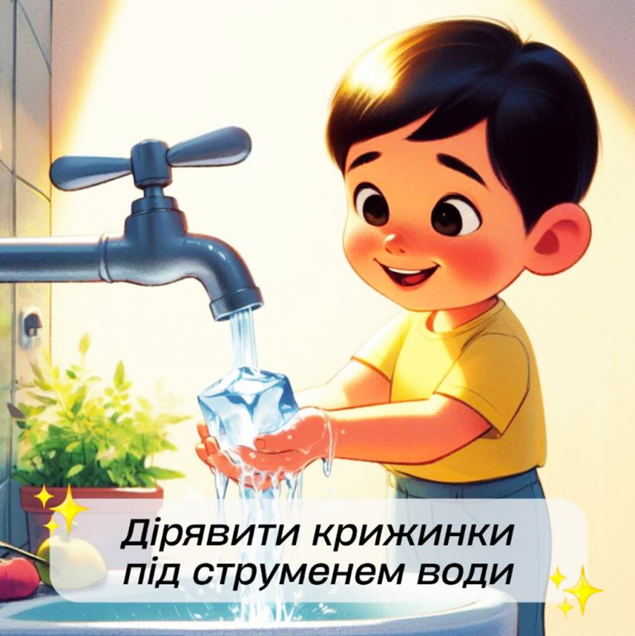

Slide 27

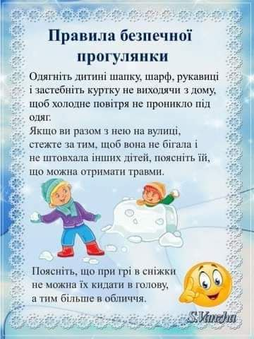
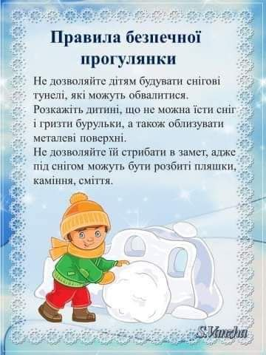

Slide 28




Slide 29
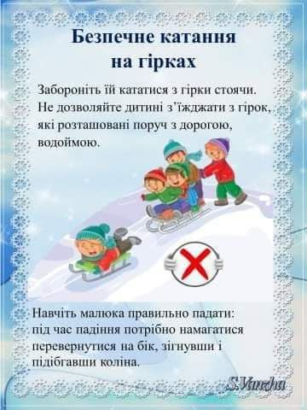
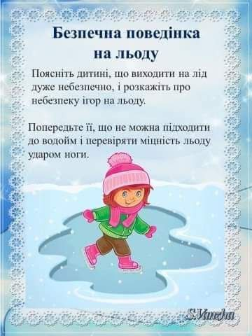
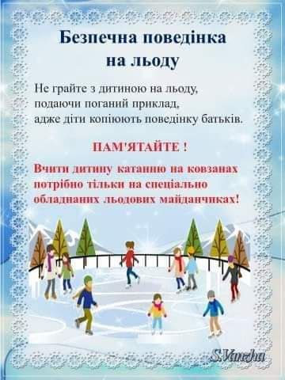

Slide 30
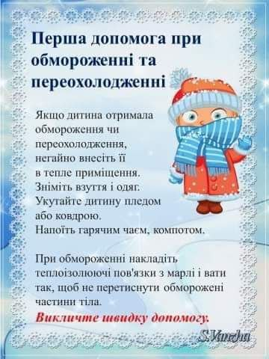
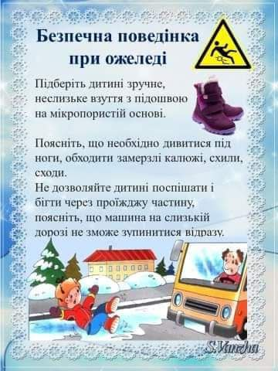
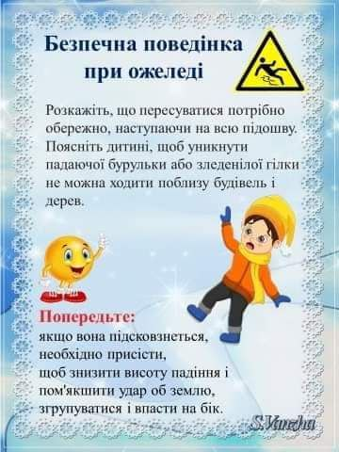

Slide 31


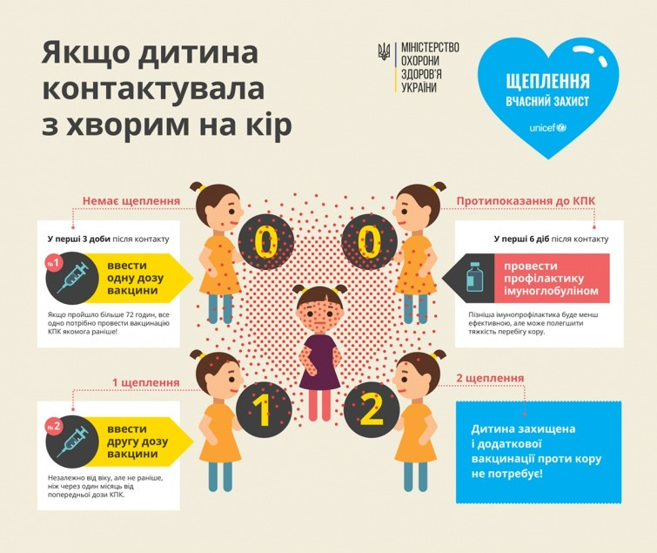

Slide 32
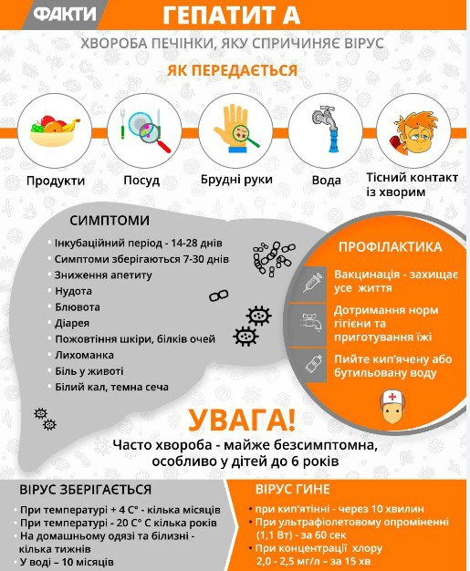
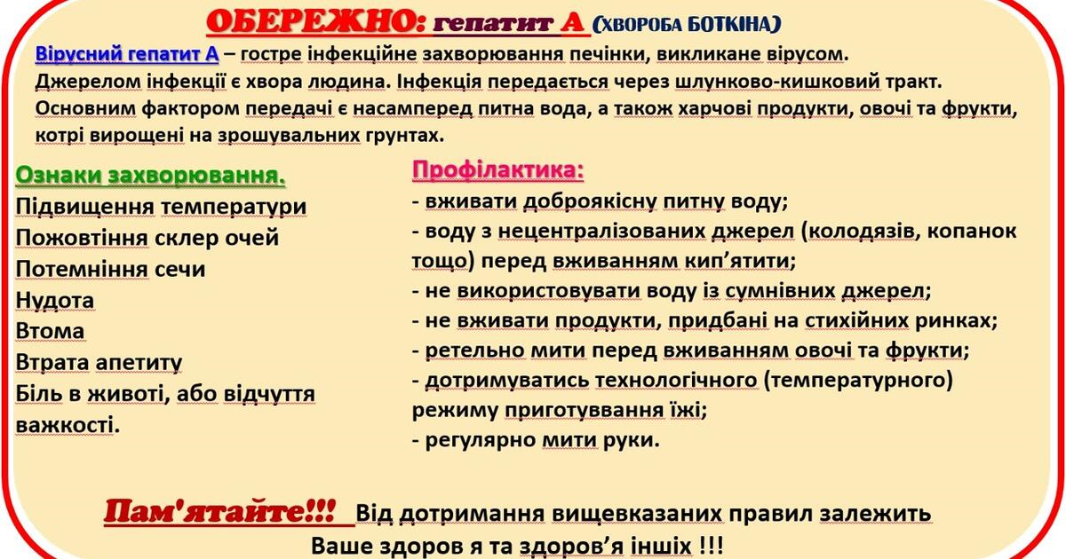


Slide 33
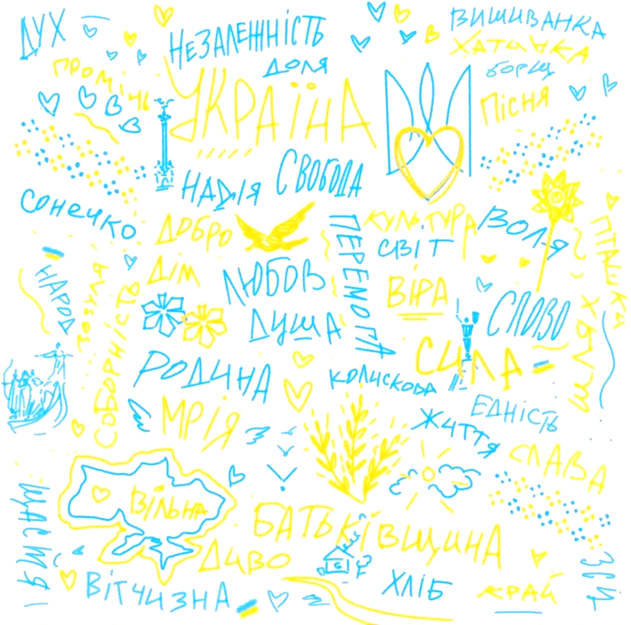

Дякую кожному
з вас за
участь,
роботу,
світло дитячих сердець!!!

Slide 34

Переможного , мирного, щасливого
майбутнього нашим діткам

